Slide 1
ChairuL Tanjung biografi
Jessy Mayasari
1914121045

Slide 2


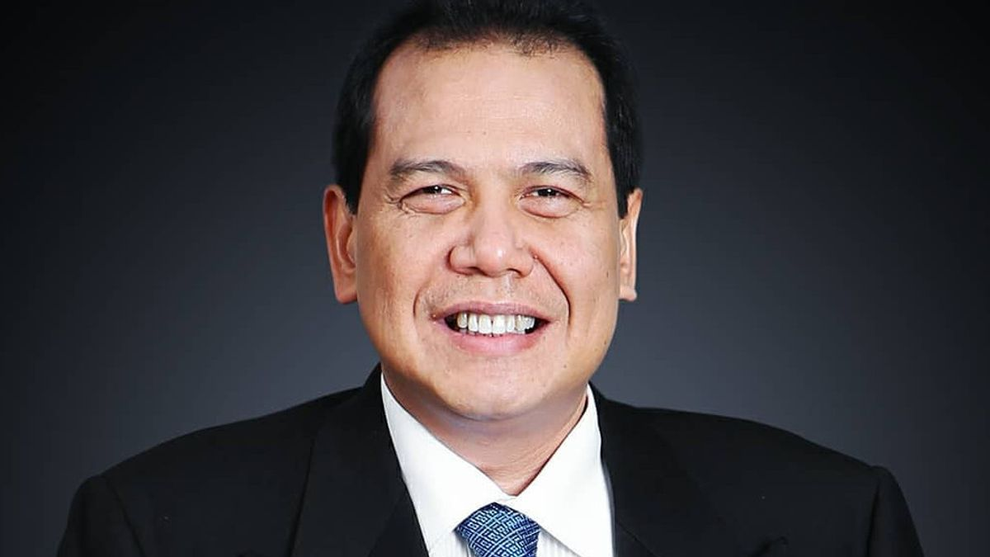

Chairul TANJUNG
Lahir 16 Juni 1962, Sibolga
Anak pasangan Halimah dan Abdul Ghafar Tanjung
Jenjang Pendidikan
- SD SMP Van Lith (1975)
- SMAN 1 Boedi Oetomo (1981)
- FKG UI (1987)
- Institut Pendidikan serta
Pembinaan Manajemen (1993)
Dikenal sebagai “Si Anak Singkong”
FOTO DIRI

Slide 3
Si ANAK SINGKONG
Berjualan kaos dan membuka jasa fotokopi
Membuka toko alat kedokteran dan alat laboratorium (bangkrut)
Bisnis ekspor sepatu anak (PT Pariarti Shindutama) => akhirnya keluar
Membangun dan mendirikan Para Group (1987) => sekarang CT Crop
Membuka Bisnis Bandung Supermall
Membeli Bank Karman (Bank Mega) dan Bank Tugu (Bank Mega Syariah Indonesia)
Pendiri Trans TV (1998) => sekarang bekerja sama dengan SM Entertainment
Mendirikan Trans Media

Slide 4
Perjalanan bisnis
Julukan Si Anak Singkong melekat pada diri Chairul Tanjung sejak kecil. Anak Singkong merupakan sebutan lain dari 'anak kampung'. Chairul Tanjung lahir dari keluarga yang bisa dibilang cukup sederhana, karena ayahnya hanya seorang wartawan pada masa orde lama
Jatuhnya keadaan ekonomi keluarga, membuat orang tua Chairul Tanjung harus menjual rumahnya dan tinggal di kamar losmen yang sempit. Dari sinilah, lahir sebutan anak singkong pada diri Chairul Tanjung, karena itulah sebutan bagi keluaga yang sangat miskin dan tinggal di lingkungan kumuh Jakarta.

Slide 5
Motivasi
Janganlah berhenti bermimpi saat merasa kurang dalam segi ekonomi. Selalu terdapat peluang dan kekuatan yang dapat dimanfaatkan. Hal yang paling penting adalah mulai mencoba dan jangan takut gagal.

